Slide 1
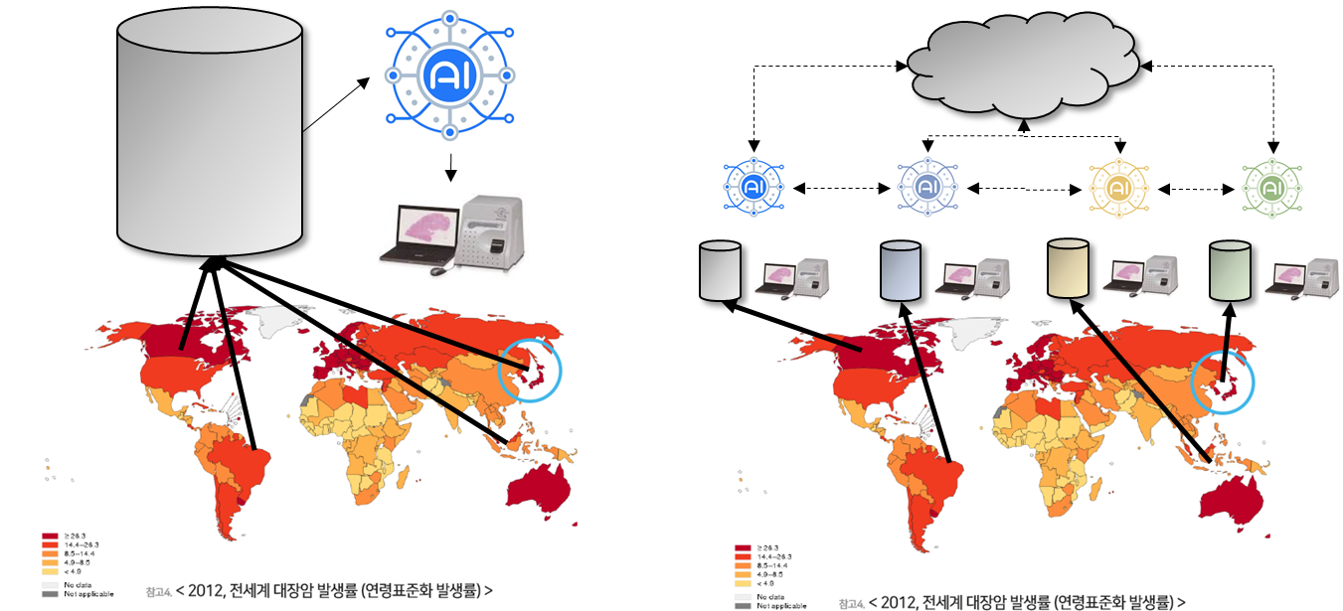
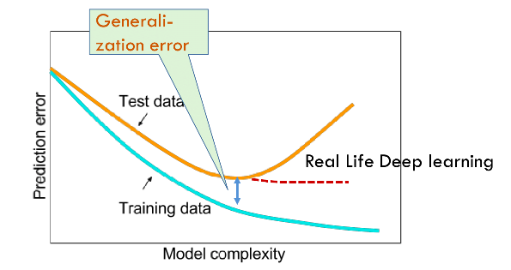
이슈 요약
AL 시스템
알고리즘 개발과 더불어, 시스템 개발 착수 (현재 설계 마무리 단계)
AL 시스템 사전 평가 방법 논의 필요
AL 이후 생성된 모델의 성능 사전 평가 시스템 필요
(업데이트가 반드시 효과적이지 않을수 있기 때문임 _경험적 사실[2019-2020])
WSI 사전 평가를 위한 평가 세트 요청 (~7/8)
Patch 사전 평가를 위한 정성 평가 시스템 논의 필요
전형적, 혹은 patch 분류기의 성능을 다방면에서 평가하기 적합한 WSI 필요
추가적 시스템이 요구됨 (*dummy Seedp)
DB 재설계
재설계 DB 설치 (14:kaist_demo)
알고리즘 및 트레이닝 파트 프레임 설계 진행중
2022-2023 일정 재설계
Federated learning에 대한 가능성 논의를 했으나, generalization에 집중하는 것으로 변경
Incremental learning 올 하반기 개발 시작 계획

Slide 2
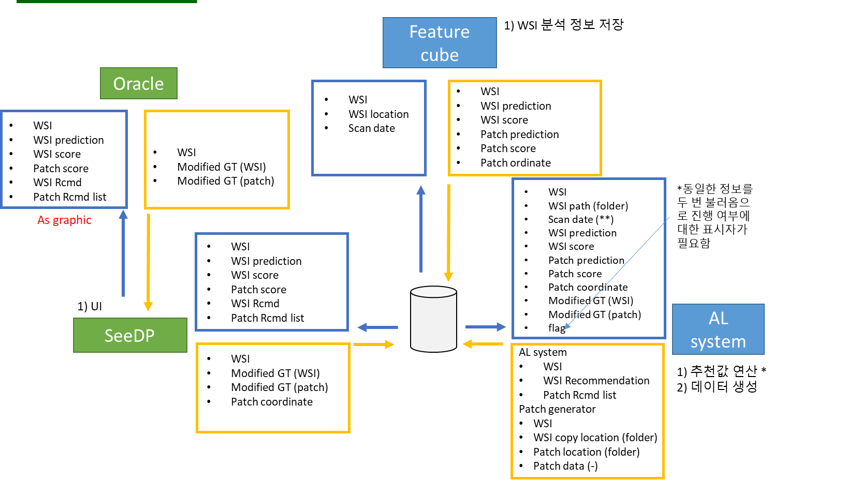
데이터 베이스 재설계
Model manegment
Index : primary key Model_key Start_date updated_date worker_name
DB 재설계
새롭게 생성된 데이터 흐름에 따라서, 데이터 베이스 재설계
DB 설치 (14번 서버)
Is made with
rcmd_Silde
Index : primary key Model_key: fkey Slide_name : (text) Slide_path : (text) Slide_copy_path (text) Scan_Date : (date) WSI prediction : (char) WSI score : (float) Ground_truth: (char) Flag: (char) Oracle_selection: (char)
Consists of
rcmd_patch
Index : pkey slide_name : fkey Patch_name: (text) Patch_prediction: (char) Patch_score : (float) Patch_coordinate : (text) Patch_G_path: (text) Ground_truth: (char) Flag: (char) Oracle_selection: (char)
<데이터 흐름도>
*추천 받지 않은 슬라이드에 대한 oracle의 선택이 있는 경우에 대한 추가 경로 고민 필요 (SeeDP에 의해 직접 rcmd_slide에 추가,동일한 슬라이드가 추가되어 있는지 확인하는 기능 필요)

Slide 3
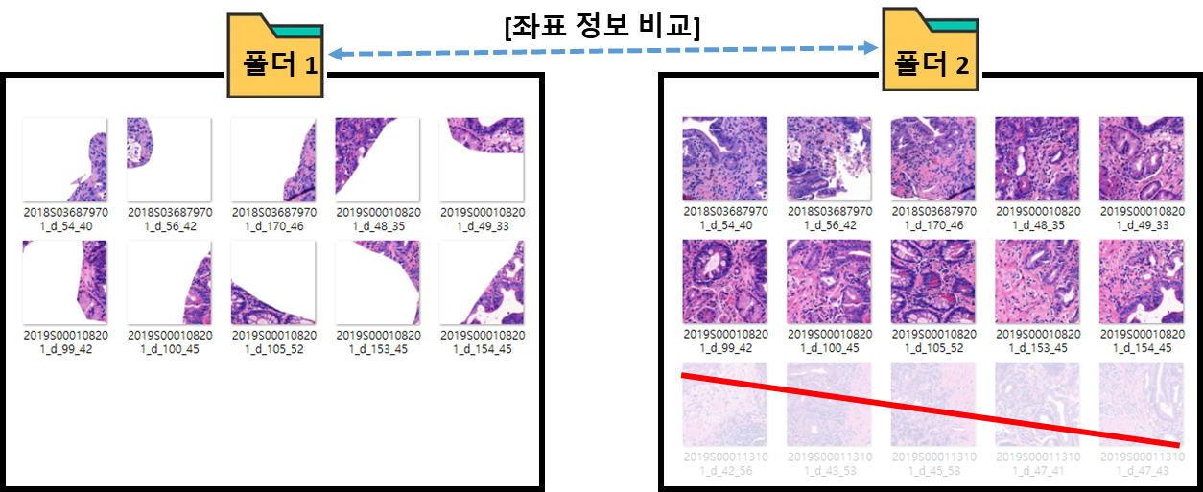
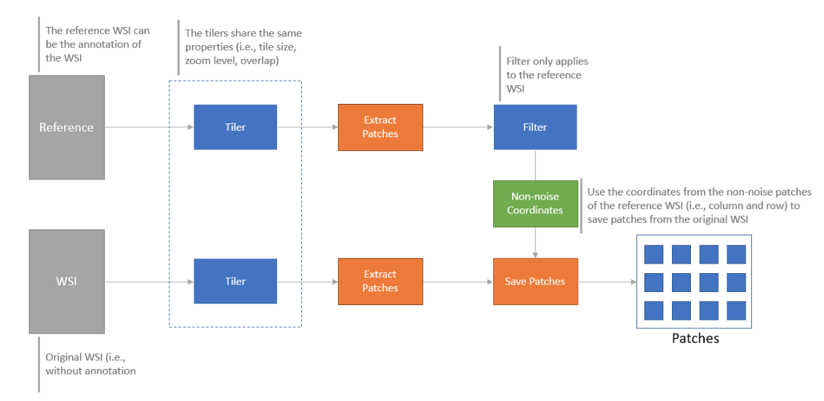
좌표 기반 패치 생성 방법 코드 생성
새롭게 하나의 코드로 생성
기존 코드 대체 가능

